Slide 1
আজকের ক্লাশে সবাইকে
স্বাগতম

Slide 2
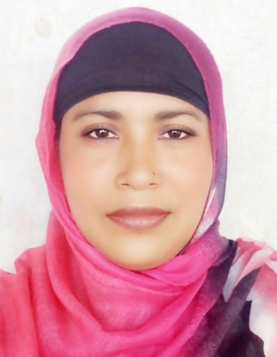
পরিচিতি
উপস্থাপনায়
পাঠ পরিচিতি
নার্গিস আক্তার
সহকারি শিক্ষক
ফজু খলিফা কান্দি সরকারি প্রাঃ বিদ্যালয়।
শিবচর, মাদারিপুর।
nargisat1981@gmail.com
শ্রেণিঃ প্রথম
বিষয়ঃ বাংলা
পাঠ: ৮ (বর্ণ শিখি), পৃষ্ঠা নং-১১
সময়ঃ ৪৫ মিনিট

Slide 3
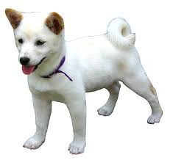
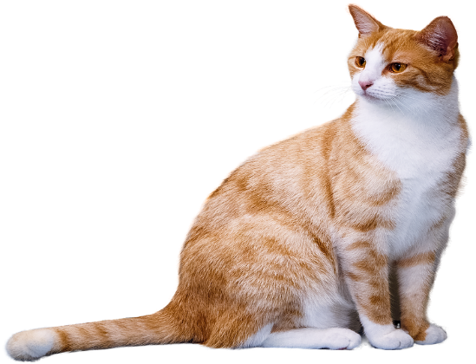
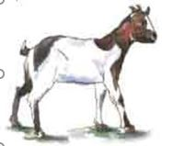
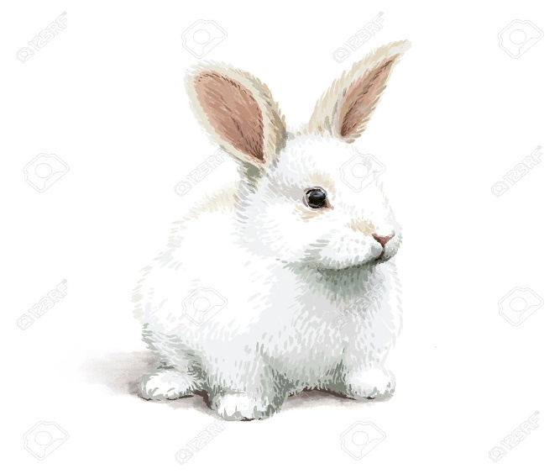
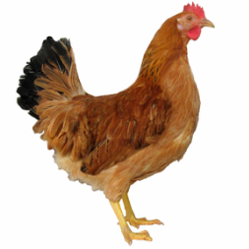
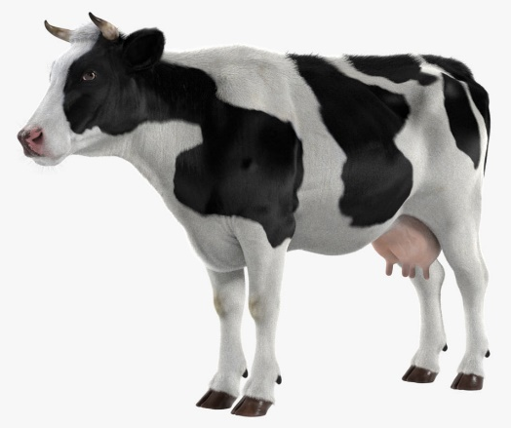
বাড়িতে পোষা হয় এমন কিছু প্রাণির নাম বল
কুকুর
বিড়াল
অজ/ছাগল
গরু
খরগোশ
মুরগি

Slide 4
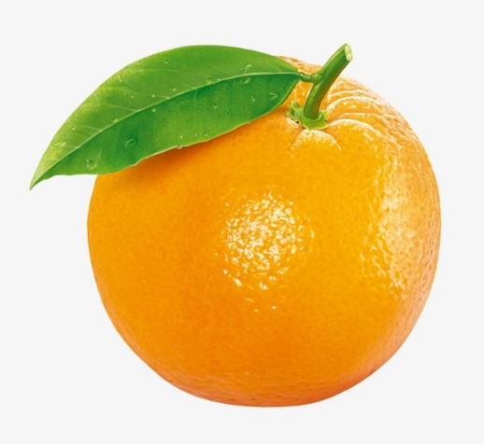
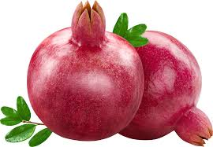
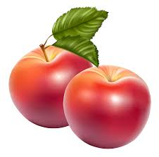
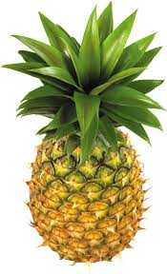
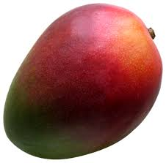
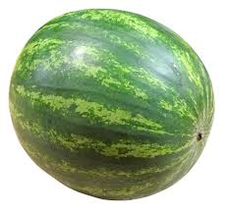
বাড়িতে খাওয়া হয় এমন কিছু ফলের নাম বল
আনার
আপেল
কমলা
আম
তরমুজ
আনারস

Slide 5
চল একটি গল্প শুনি

Slide 6
আজকের পাঠঃ
বর্ণ শিখি
অ,আ

Slide 7
শিখনফল
শোনাঃ১.১.১ বাক্যে ও শব্দে ব্যবহ্নত বর্ণমালা ধ্বণি মনোযোগ সহকারে শুনবে ও মনে রাখবে
বলাঃ ১.১.১ বাক্যে ও শব্দে ব্যবহ্নত বাংলা বর্ণমালার ধ্বণি স্পষ্ট ও শুদ্ধ উচ্চারণে বলতে পারবে।

Slide 8
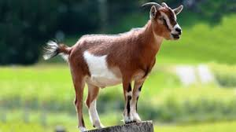
ছবিটিতে আমরা কি দেখছি?
অ
অজ
অজ আসে।

Slide 9
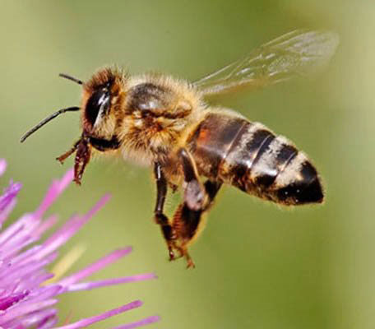
ছবিটিতে আমরা কি দেখছি?
অ
অলি
অলি হাসে

Slide 10
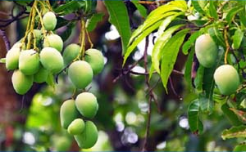
ছবিটিতে আমরা কি দেখছি?
আ
আম
আম খাই

Slide 11
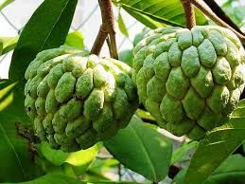
ছবিটিতে আমরা কি দেখছি?
আ
আতা
আতা চাই

Slide 12
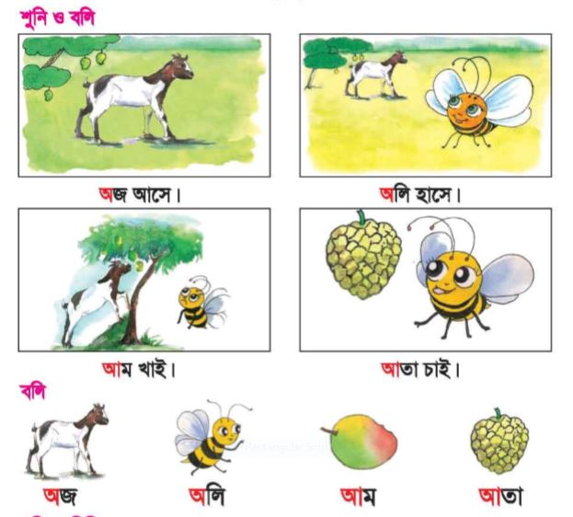
পাঠ্যবই সংযোগ
তোমরা বাংলা বইয়ের ১1 নং পৃষ্ঠা খোল। আমার সাথে জোড়ে জোড়ে পড়বে।

Slide 13
জোড়ায় কাজ
শিক্ষার্থীরা অ,আ বর্ণদুটি একে অপরকে জোড়ে জোড়ে বলবে।

Slide 14
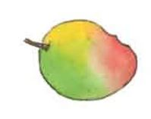
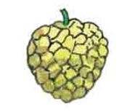
একক কাজ
ছবি দেখে বর্ণ মিল কর ও বর্ণ থেকে শব্দ বের কর।
অ
আম-আ-ম
আ
অজ-অ-জ
আ
অলি-অ-লি
অ
আতা-আ-তা

Slide 15
বর্ণ দ্বারা ১ টি করে শব্দ বল
বর্ণ | সবুজ | হলুদ
অ
আ

Slide 16
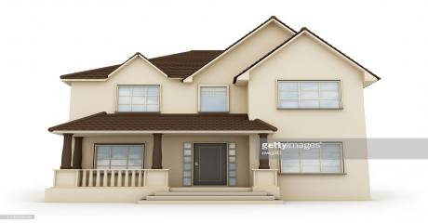
বর্ণটি দিয়ে বাড়িতে কি আছে
তা দেখে আসবে।
আ

Slide 17
ধন্যবাদ সবাইকে

